Slide 1
Формирование универсальных учебных действий на уроках физической культуры в начальной школе
Подготовил
учитель по физическому воспитанию Подшивалова Т.А.
МБОУ «Начальная школа - детский сад №13» г. Байкальск

Slide 2
Приоритетной целью школьного образования, вместо простой передачи знаний, умений и навыков от учителя к ученику, становится развитие способности ученика самостоятельно ставить учебные цели, проектировать пути их реализации, контролировать и оценивать свои достижения, иначе говоря - формирование умения учиться. Учащийся сам должен стать "архитектором и строителем" образовательного процесса. Достижение этой цели становится возможным благодаря формированию системы универсальных учебных действий. Овладение универсальными учебными действиями дает учащимся возможность самостоятельного успешного усвоения новых знаний, умений и компетентностей на основе формирования умения учиться. Эта возможность обеспечивается тем, что УУД - это обобщенные действия, порождающие мотивацию к обучению и позволяющие учащимся ориентироваться в различных предметных областях познания.

Slide 3
Виды УУД, формируемые на уроках физической культуры
Личностные
Регулятивные
Познавательные
Коммуникативные

Slide 4
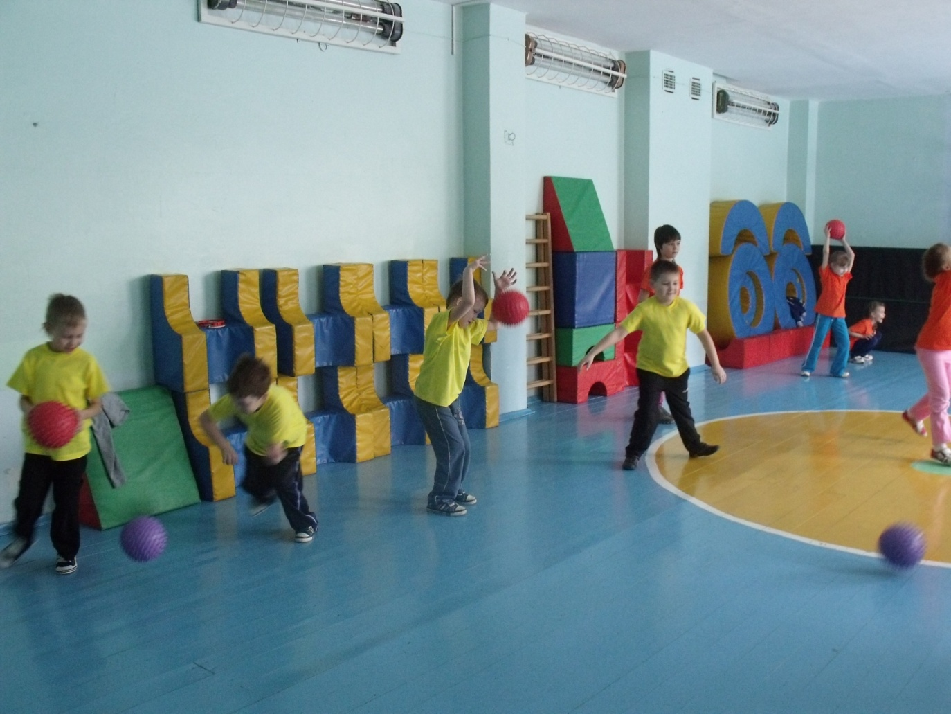
Личностные УУД
-Формирование навыка систематического наблюдения за своим физическим состоянием, величиной физических нагрузок
-Развитие доброжелательности, эмоционально- нравственной отзывчивости

Slide 5
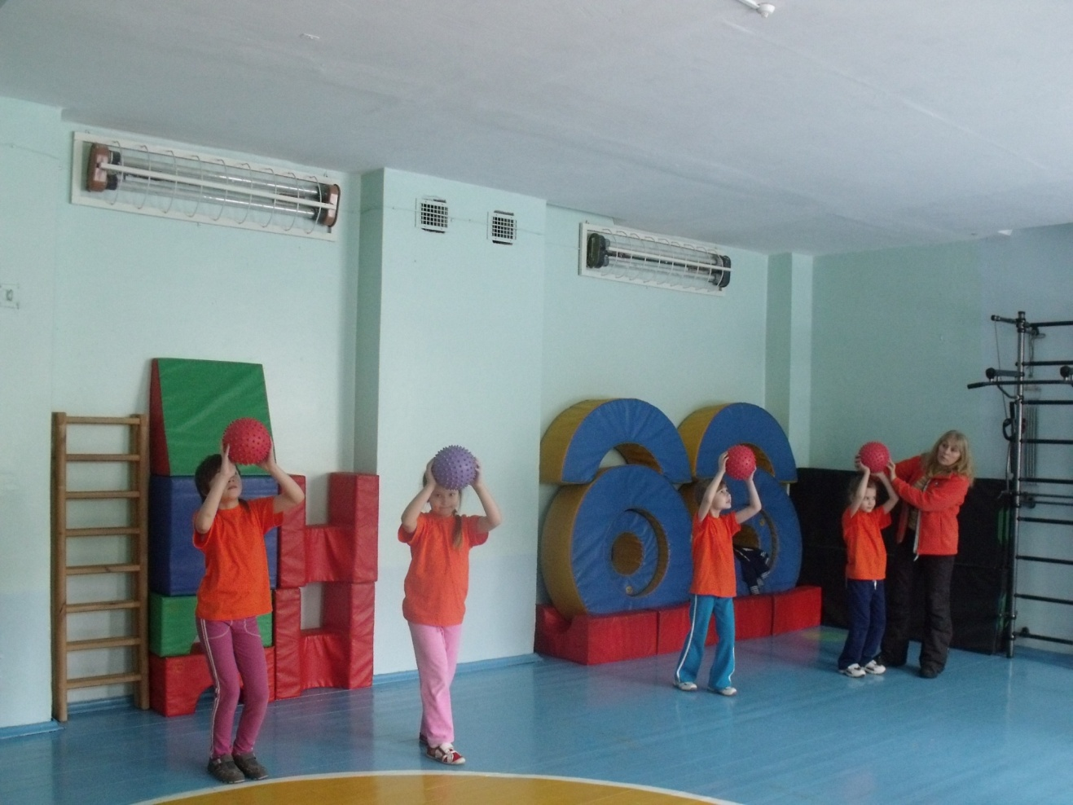
Познавательные УУД
-Закрепление навыков техники выполнения передачи мяча разными способами.
- Осознание важности освоения универсальных умений связанных с выполнением упражнений

Slide 6
Регулятивные УУД
-Умение организовать самостоятельную деятельность с учетом требований безопасности
- Умение планировать -распределять нагрузку и отдых
- Технически правильно выполнять двигательные действия и использовать их в игровой деятельности

Slide 7
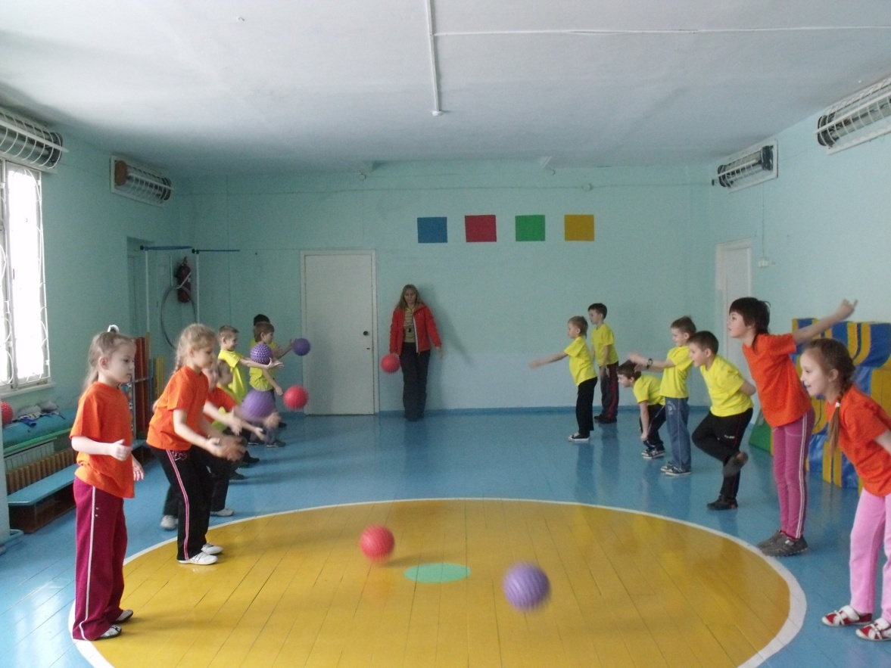
Коммуникативные УУД
-Формирование способов позитивного взаимодействия при работе в парах
-Умение объяснять ошибки при выполнении передачи мяча
-Умение управлять эмоциями при работе с мячом

Slide 8
Методика формирования УУД на уроках физической культуры направлена на самостоятельный поиск решения двигательной задачи, анализ и оценку двигательных действий, поиск и формулирование цели, а также систематизацию полученных знаний и умений. Повышение познавательной самостоятельности и творческой активности учащихся возможно при использовании современных педагогических технологий: проблемное обучение, проектное обучение, информационно-коммуникационные технологии, игровые и др.

Slide 9
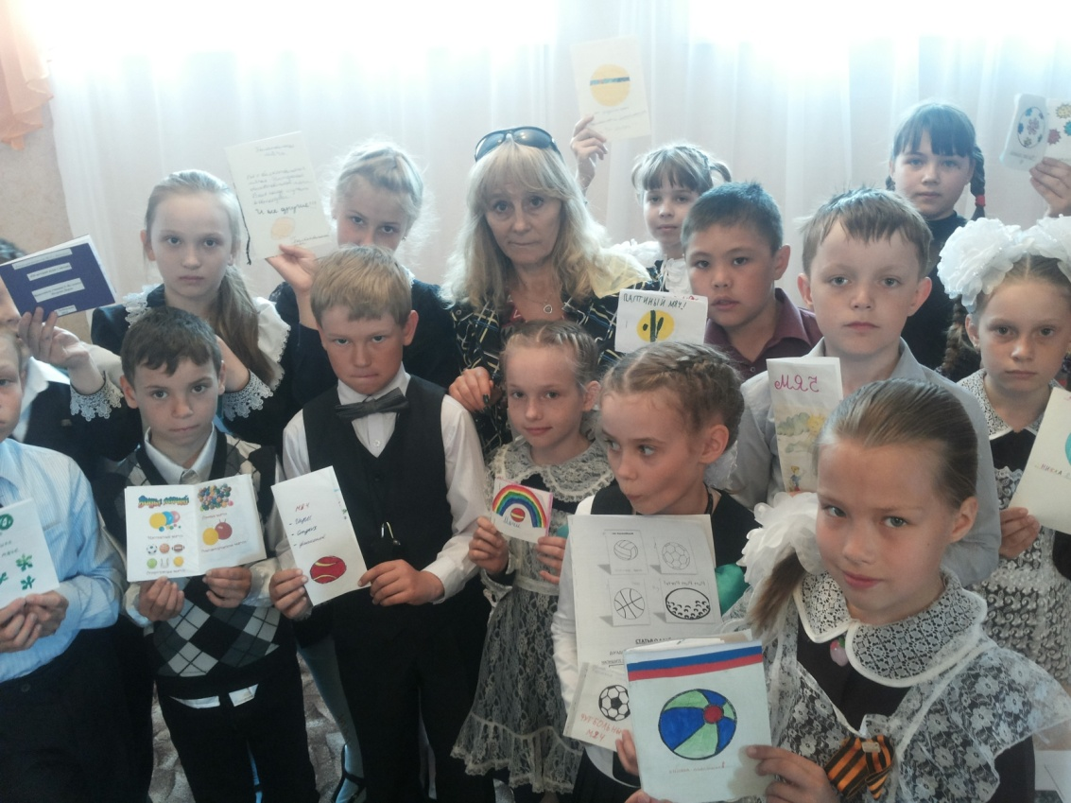
Информационно-коммуникационные технологии
Проектное обучение

Slide 10
Игровые технологии

Slide 11
Последовательное формирование УУД направлено на повышение эффективности образования, формирование умений, образа мира и основных видов компетенций учащегося, в том числе социальной и личностной, более гибкое и прочное усвоение знаний учащимися, возможность их самостоятельного движения в изучаемой области, существенное повышение их мотивации и интереса к учёбе.

